Slide 1


L’atelier découverte « Commun Démocratique »

Slide 2
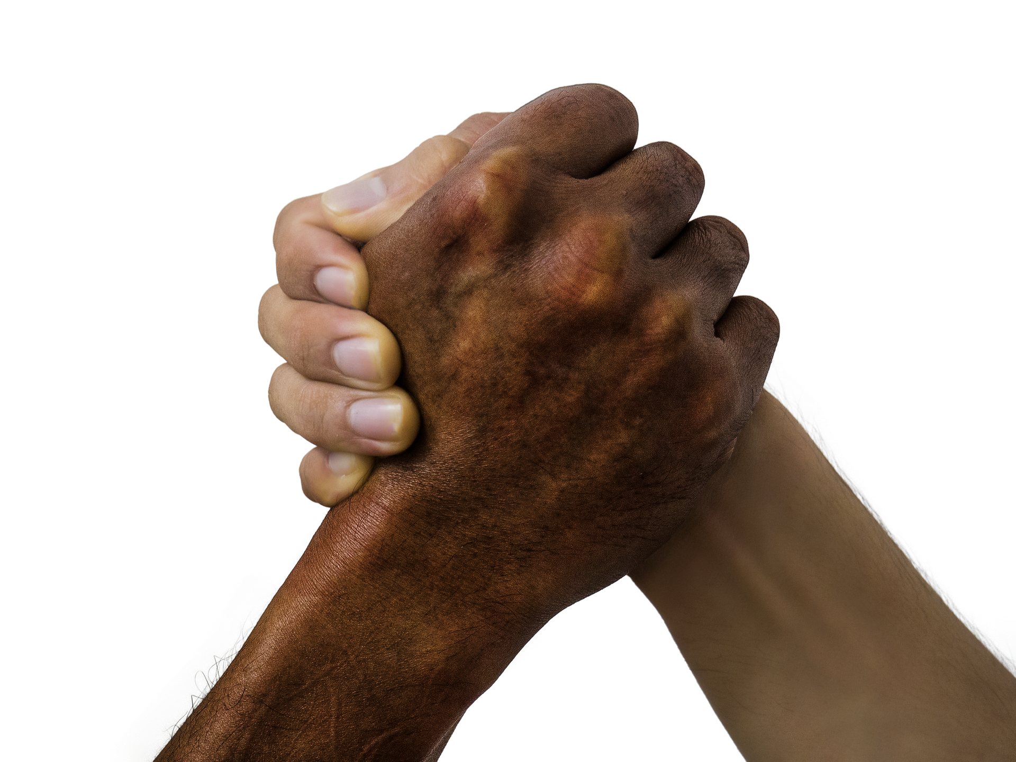
Un atelier local
Cet atelier à pour but de réunir les acteurs et actrices de
l’Économie sociale et solidaire (ESS) d’un même territoire.
Si vous avez choisi la gouvernance partagée pour gérer votre collectif,
vous êtes au bon endroit !

Slide 3

Pour vous ?
Souhaiteriez-vous que les membres de votre organisation prennent
davantage d'initiatives et de responsabilités ?
Vous arrive-t-il de vivre des réunions insatisfaisantes,
et d’avoir des difficultés à prendre des décisions collectives ?
Si c’est le cas, alors cet atelier est fait pour vous !

Slide 4
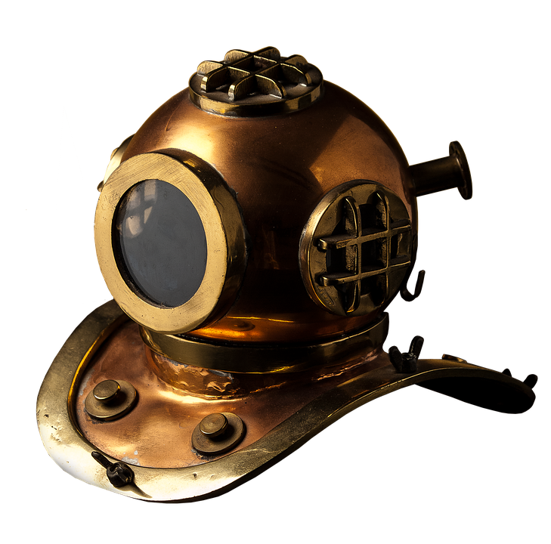
Un atelier immersif
Plus qu’un simple atelier, une véritable expérience...
Pendant une journée, vous serez réunis entre membres
actifs de l’ESS.
Et vous explorerez une nouvelle façon de gouverner
collectivement en plongeant dans la réalité
d’un Commun Démocratique !

Slide 5

Découvrir
Un Commun Démocratique est une forme de gouvernance
partagée créée spécifiquement pour les structures de l’ESS.
Cette gouvernance permet à une communauté de piloter son
organisation de façon directe et démocratique.

Slide 6
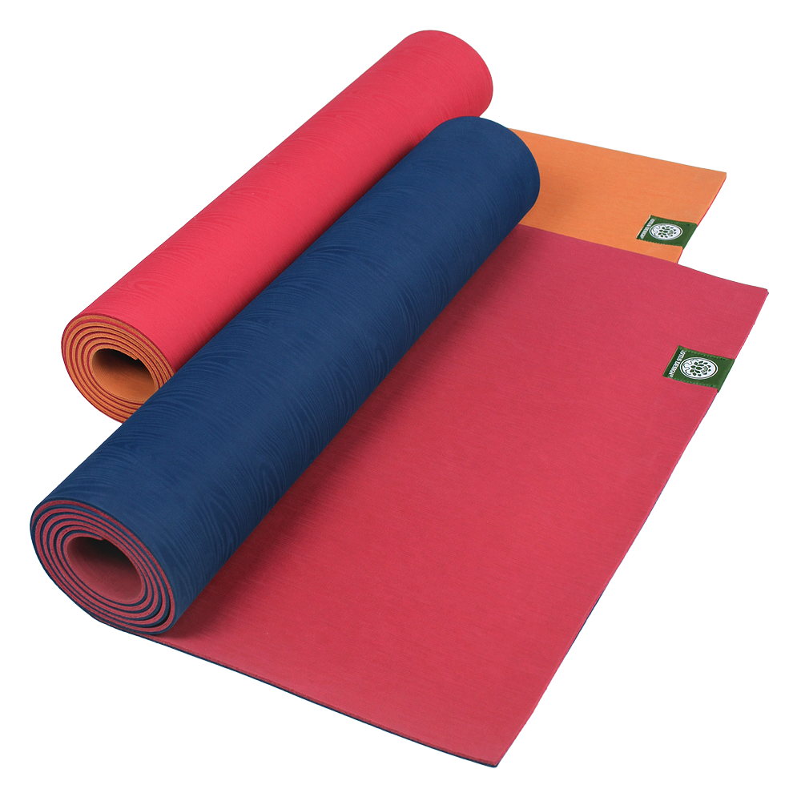
Expérimenter
La meilleure façon d’apprendre, c’est d’expérimenter.
Nous avons donc voulu cet atelier entièrement participatif et allons :
vivre une prise de décision commune qui fait
appel à l’intelligence collective,
participer a une réunion avec un ordre du jour
ouvert et co-construit.
échanger sur nos pratiques issues de la gouvernance partagée, et les questionner.

Slide 7
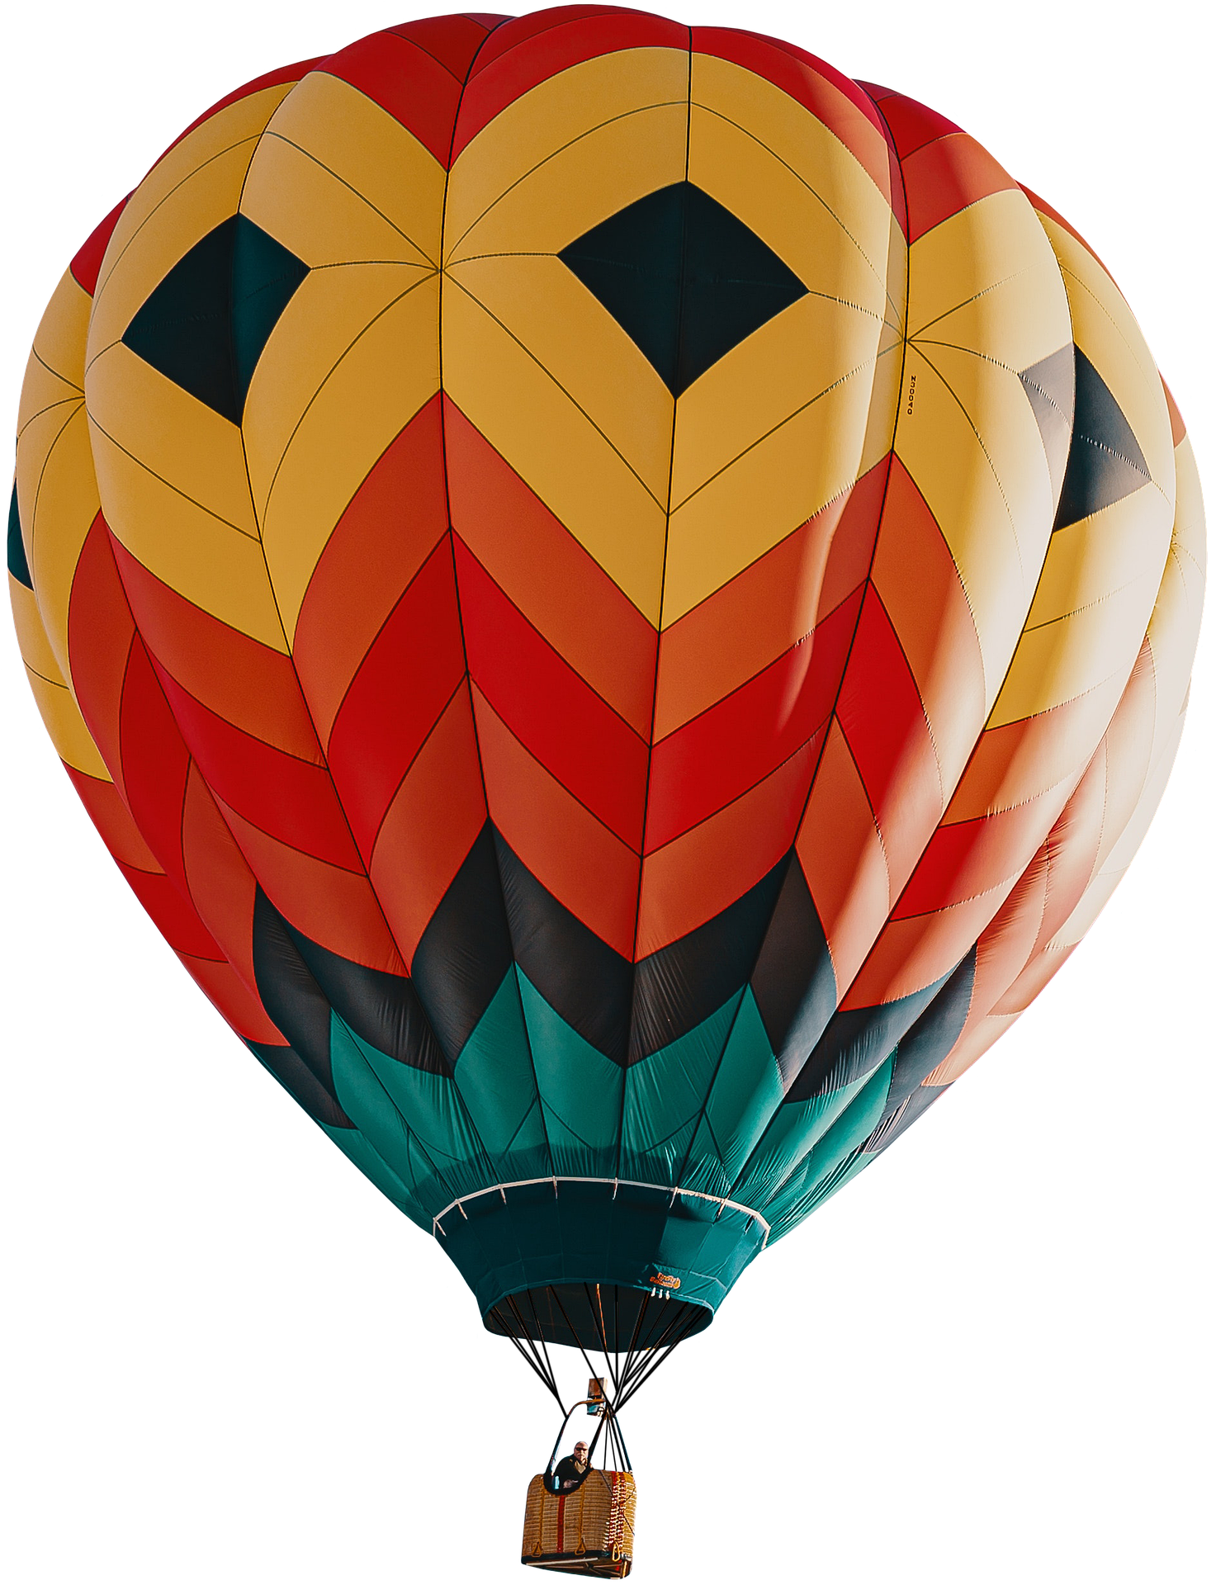
Prendre de la hauteur
Vous pourrez prendre du recul sur votre quotidien en
expérimentant une nouvelle façon de « faire collectif » et de :
fonctionner avec un cadre clair et des règles partagées,
évolutives, et modifiables,
gouverner en faisant des besoins des membres de votre
collectif la force motrice de votre organisation,
conjuguer liberté individuelle et gouvernance partagée.
Notes:
J’ai modifié direct dans le texte

Slide 8
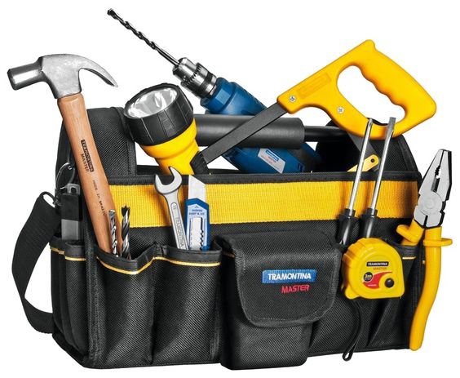
S’équiper
À la fin de cette journée, vous repartirez avec le « kit de
démarrage d’un Commun Démocratique » comprenant :
la constitution (statuts types) pour gouverner
démocratiquement votre organisation,
les règles du jeu des réunions « opérationnelles »,
des fiches de facilitation.

Slide 9
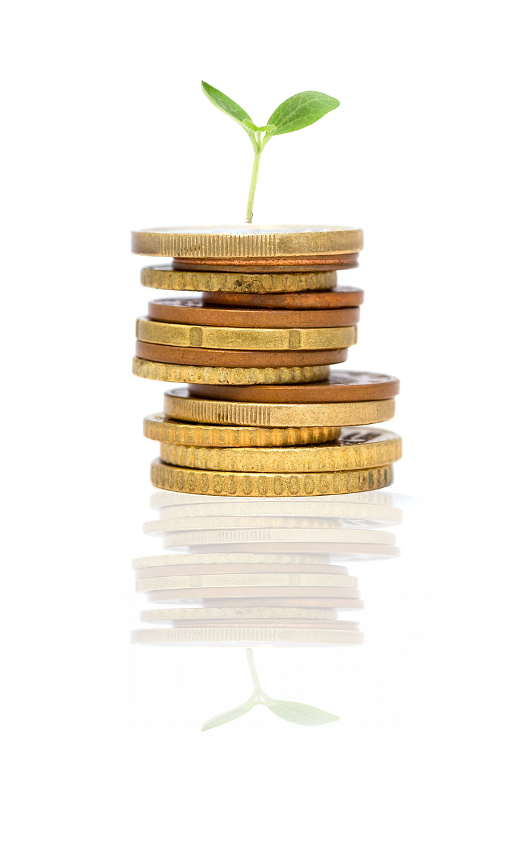
Tarifs solidaires
L’envie de partager nous anime. Nous souhaitons donc que cet atelier puisse profiter au plus grand nombre.
Pour les organisations :
300 € TTC. Vous pouvez venir à plusieurs !
ou
Contribution : mise à disposition d’un espace
pour accueillir l’atelier sur une journée.
Pour les individus :
participation libre et consciente.

Slide 10
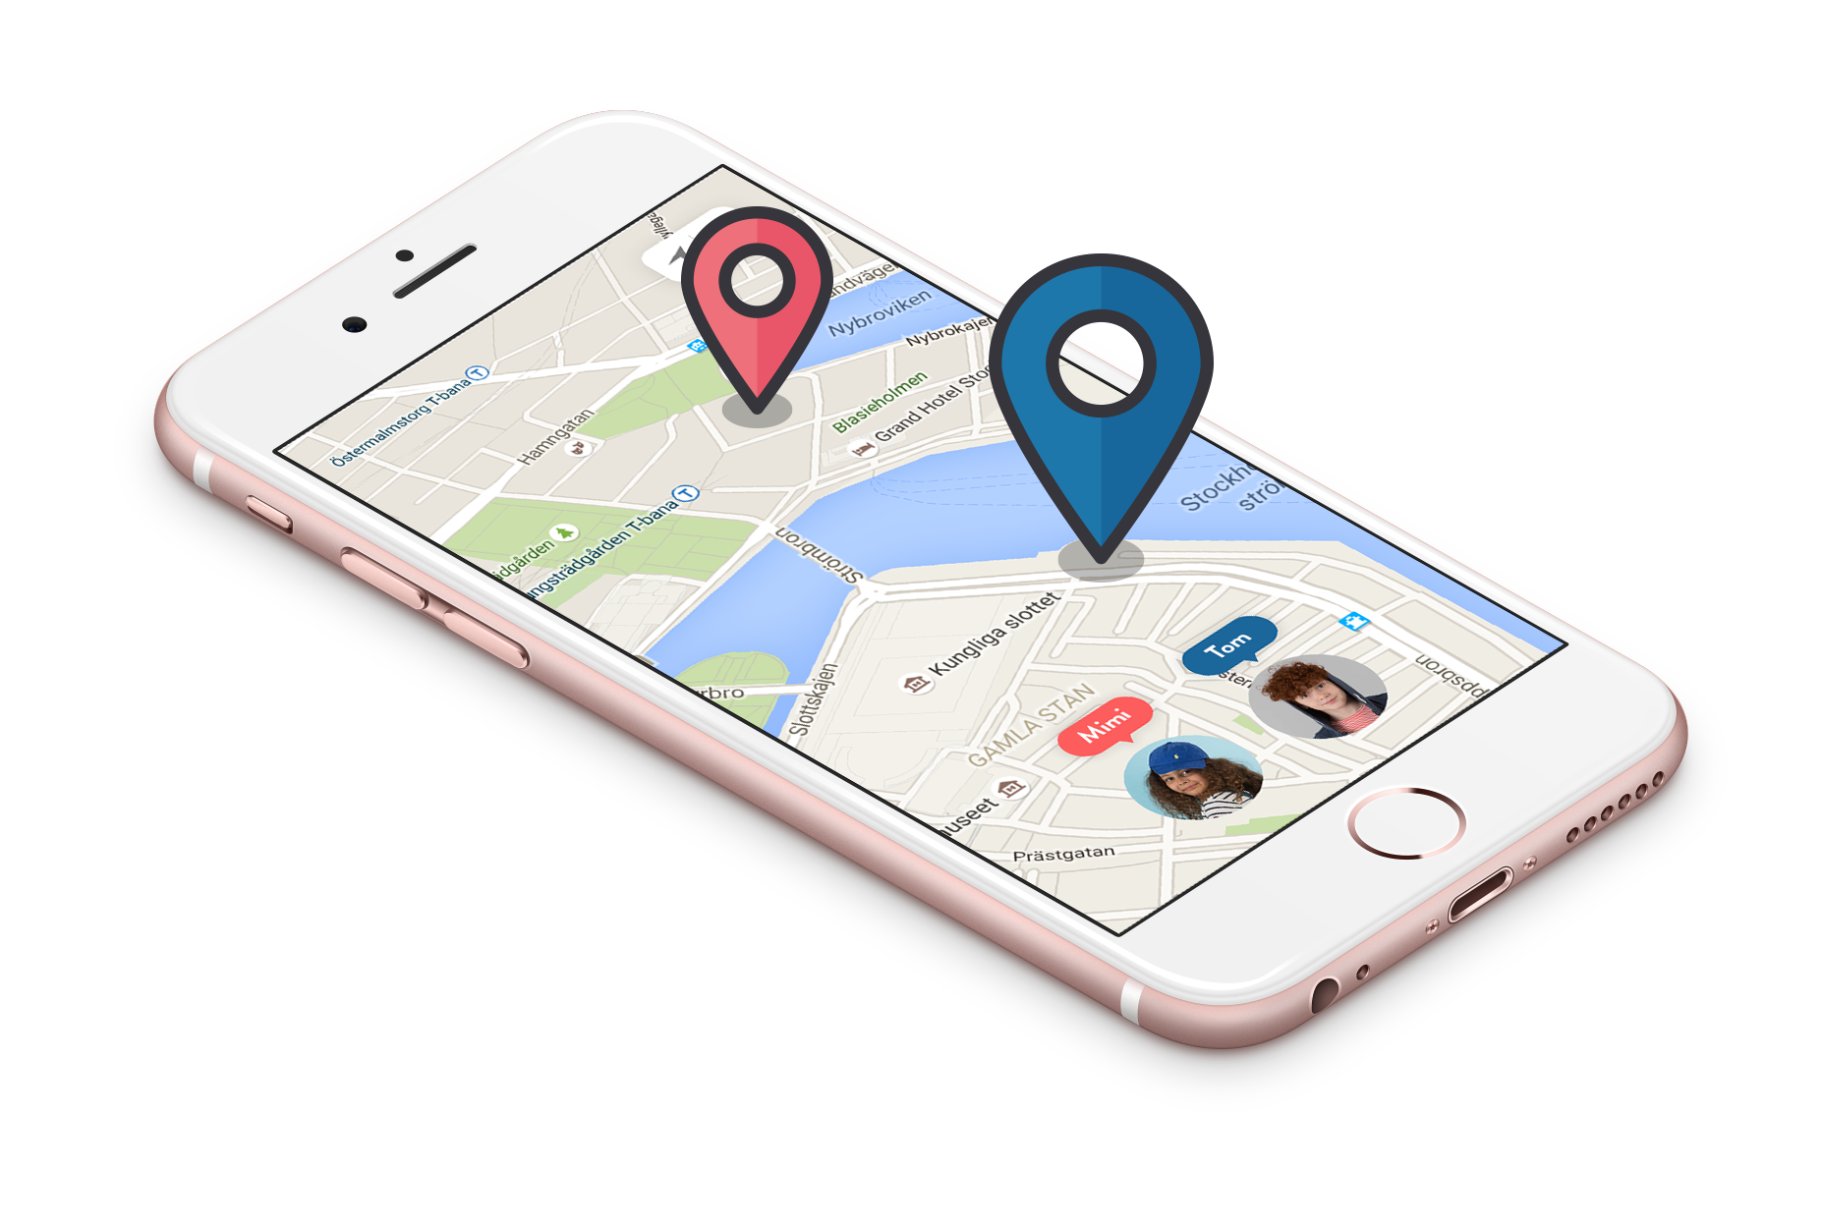


Incriptions
Cet atelier vous intéresse ?
Vous voulez savoir si il y en a un d’organisé prêt de chez vous ?
Merci de contacter Aurélien :
: aurelien.pavageau@babel.coop
: 06.64.79.74.44

Slide 11

Babel.Coop a été créée en 2016, avec l’intention de vivre dans notre organisation la démocratie que l’on rêverait de vivre en tant que citoyen.
Notre constitution pose les principes suivants :
notre communauté est souveraine,
chacun.e est libre dans le respect des règles définies par le collectif,
nos valeurs de liberté, de partage, et d’équité sont des droits garantis.
Les fondements des Communs démocratiques étaient nés ...
et l’aventure continue avec vous !

Slide 12
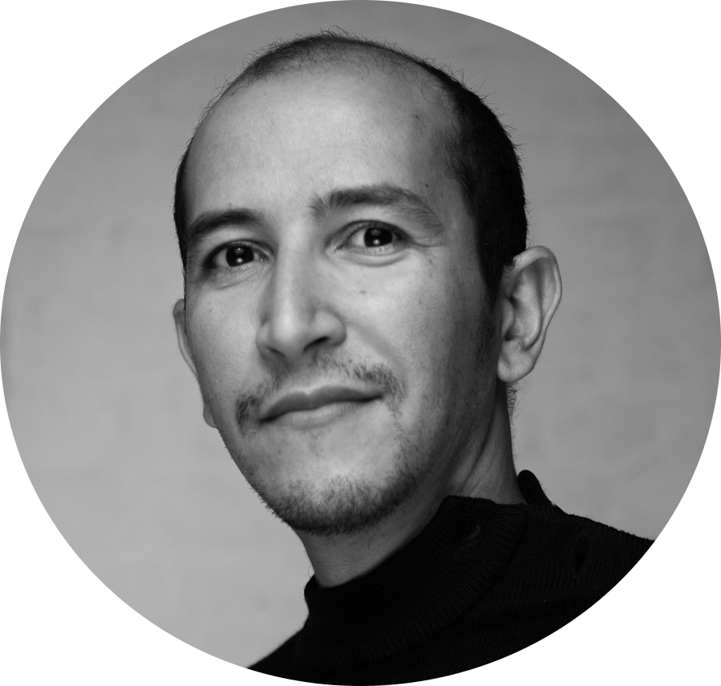
Formations et expériences des animateurs de l’atelier
Chercheur citoyen en auto-organisation
(formation doctorale à l’université de Caen)
Formation « Pratiquer Holacratie » avec
Brian Robertson (fondateur de Holacratie)
Formation « Coach Holacratie » avec Brian Robertson
« Parcours Leader-Souteneur Coopératif »
& « l’Atelier du Nous » avec l’Université du Nous
Consultant-Formateur Gouvernance partagée
Samir Saidani
Fondateur de Babel.Coop
&
Créateur des Communs Démocratiques

Slide 13
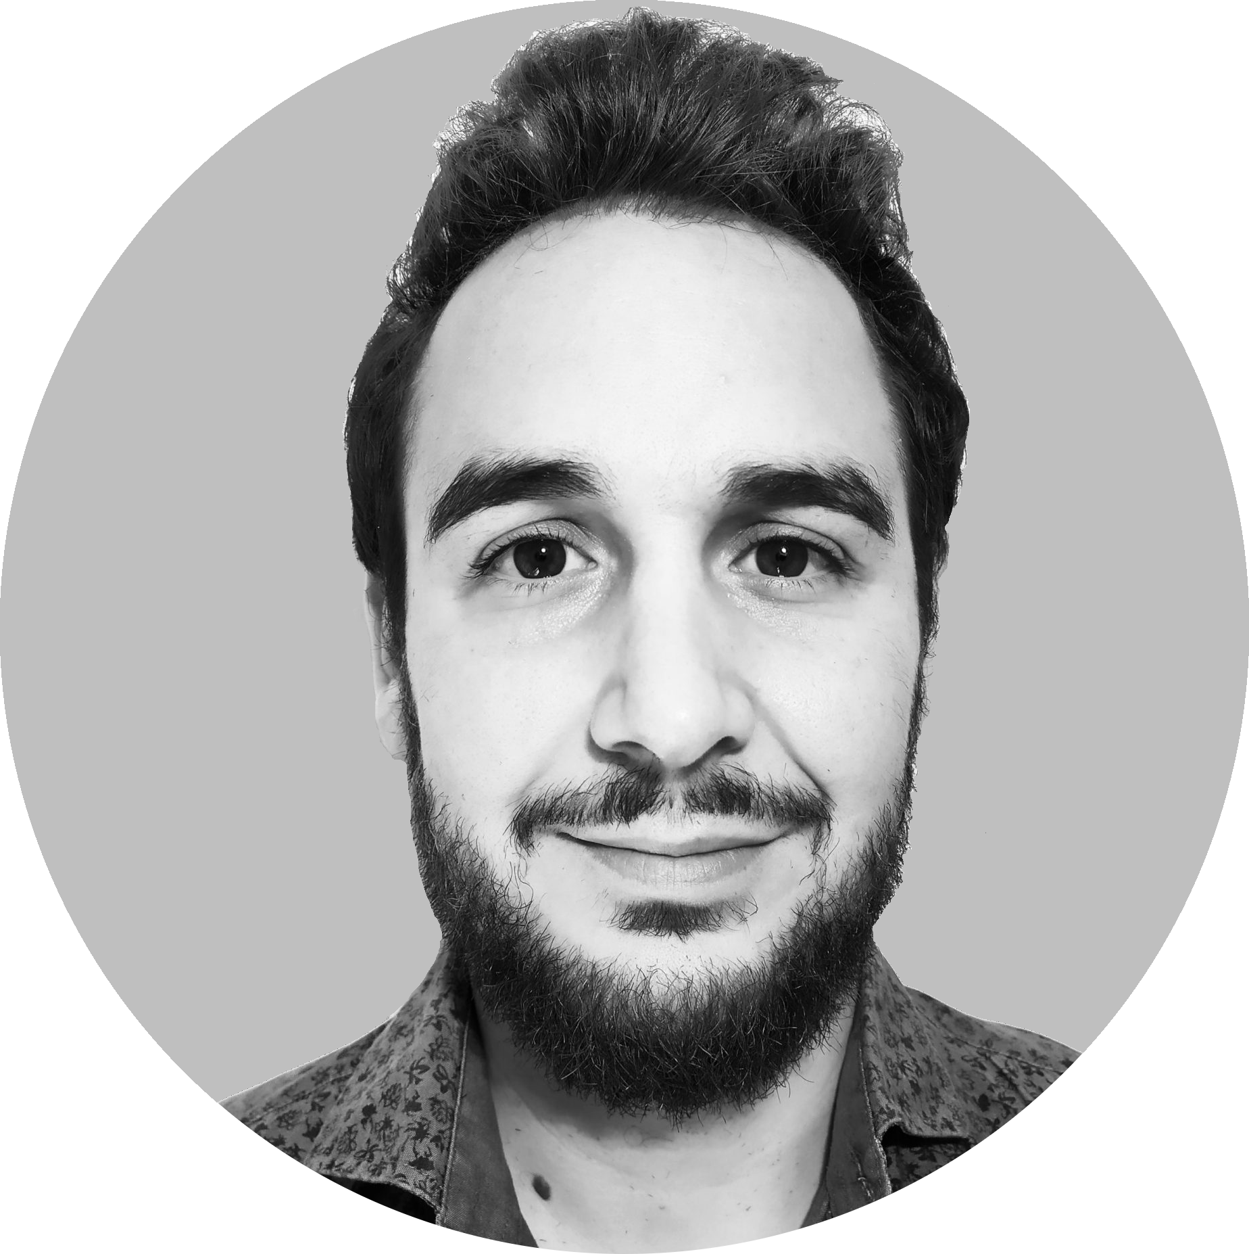
Formations et expériences des animateurs de l’atelier
Formé à la Sociocratie par Gilles Charest
Formation « Leadership et gestion des talents »
(The Sociocracy Group)
Formation « Diriger une équipe, une organisation » (The Sociocracy Group)
Membre du Centre Français de Sociocratie
Formation/Mooc sur la Gouvernance Partagée
(Université du Nous)
Formation « Animer des réunions d’équipes coopératives » (Alter Ego Coopération)
Formation « Les bases de la Communication Non Violente » (Conforit)
Aurélien Pavageau
Formateur Communs Démocratiques
&
Gouvernance Partagée

Slide 14


À partager sans modération
Toutes les images de cette plaquette sont en licence libre Creative Commons Attribution - Partage à l’identique (hors logo et marque Babel.coop).
Vous pouvez donc copier, diffuser et modifier ces
diapositives dans les conditions suivantes :
vous devez citer l’auteur des contenus : Babel.coop,
vous devez partager vos modifications sous les
mêmes conditions, c’est à dire publier vos
modifications dans la licence CC BY-SA.

